Slide 1
Pasos:
Como muchos métodos matemáticos, éste sigue una serie de pasos que, al ser efectuados hacen posible el llegar al resultado de una manera sencilla. A mi forma de ver, éstos son:
Paso 0: igualar las funciones, hallar los puntos de interseccion.
Paso 1: Graficar las funciones, para identificar el área atrapada en ellas(opcional dibujar la grafica reflejada al otro lado del eje de giro, o dibujar en 3D para darse una idea)

Slide 2
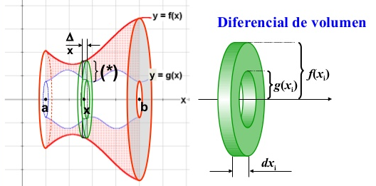
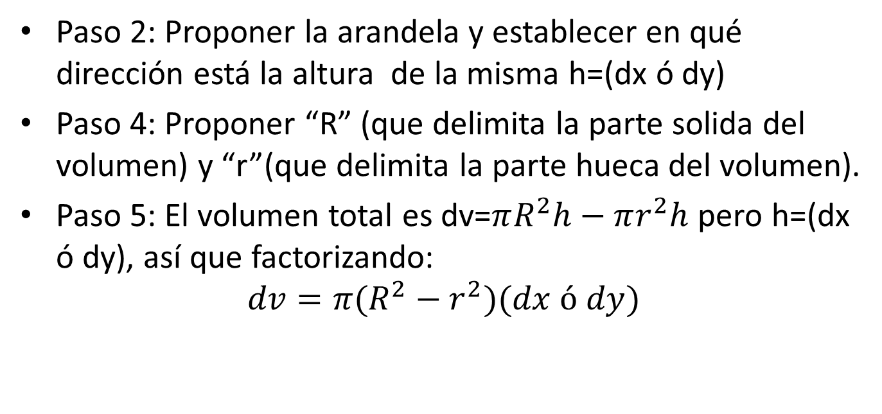
Paso 2: Proponer la arandela y establecer en qué dirección está la altura de la misma h=(dx ó dy)
Paso 4: Proponer “R” (que delimita la parte solida del volumen) y “r”(que delimita la parte hueca del volumen).
Paso 5: El volumen total es dv=$πR^{2}h−πr^{2}h$ pero h=(dx ó dy), así que factorizando:
$$dv=π(R^{2}−r^{2})(dx ó dy)$$

Slide 3
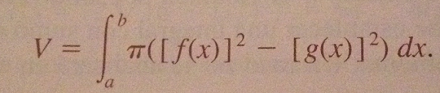
Paso 6: Establecer límites de integración, apoyarse en la gráfica. Integrar y evaluar.

Slide 4
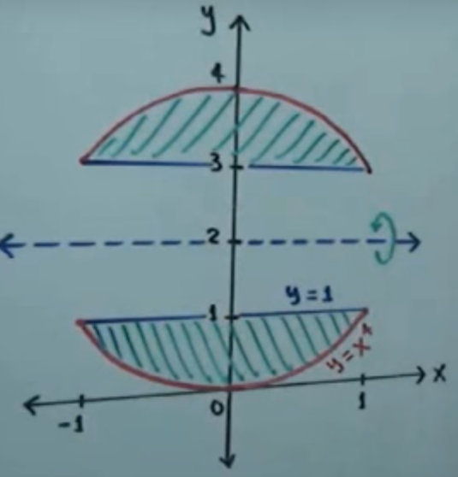
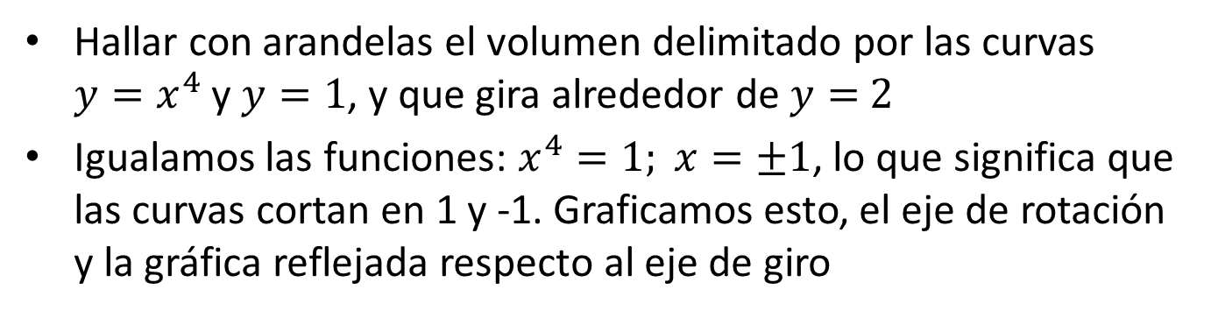
Ejemplo 2
Hallar con arandelas el volumen delimitado por las curvas $y=x^{4}$ y $y=1$, y que gira alrededor de $y=$ $2$
Igualamos las funciones: $x^{4}=1; x=±1$, lo que significa que las curvas cortan en 1 y -1. Graficamos esto, el eje de rotación y la gráfica reflejada respecto al eje de giro

Slide 5
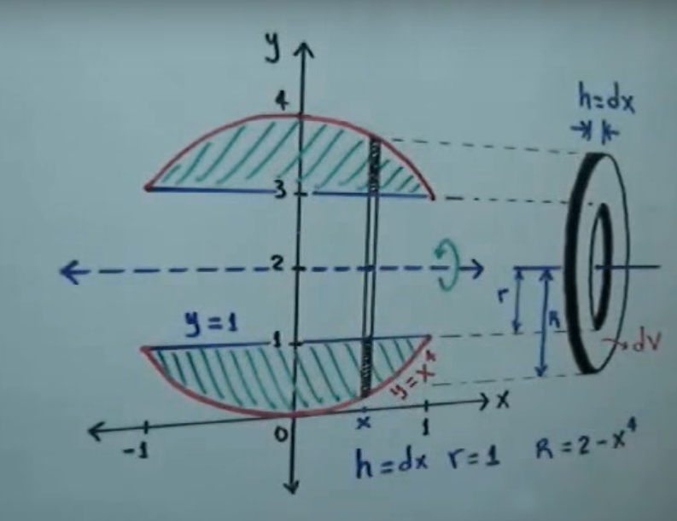
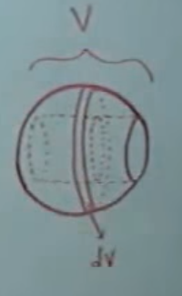
Imaginamos el sólido de revolución y proponemos la arandela. Se deducen los radios “R” y “r”. Se propone la altura de la arandela, en este caso, “dx”

Slide 6
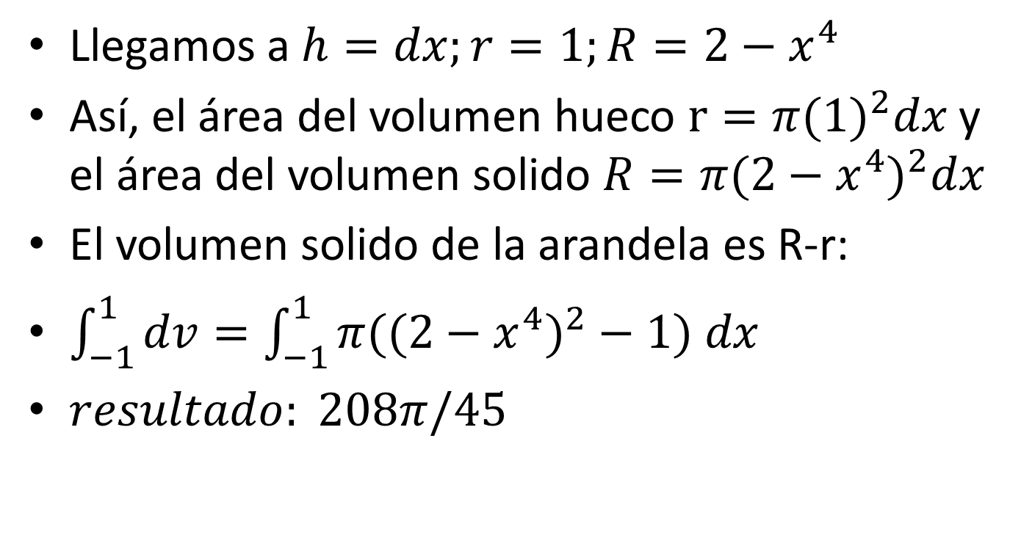
Llegamos a $h=dx;r=1;R=2−x^{4}$
Así, el área del volumen hueco $r={π(1)}^{2}dx$ y el área del volumen solido ${R=π{(2−x}^{4})}^{2}dx$
El volumen solido de la arandela es R-r:
$\int_{−1}^{1}{dv}=\int_{−1}^{1}{{π{((2−x}^{4})}^{2}−1) dx}$
$resultado: 208π/45$

